Slide 1


ANALIZA CHERENKOV PULZOV IN MERJENJE TEMPERATUR V REAKTORJU

Slide 2
ODSEK F8 ZA REAKTORSKO FIZIKO

Slide 3
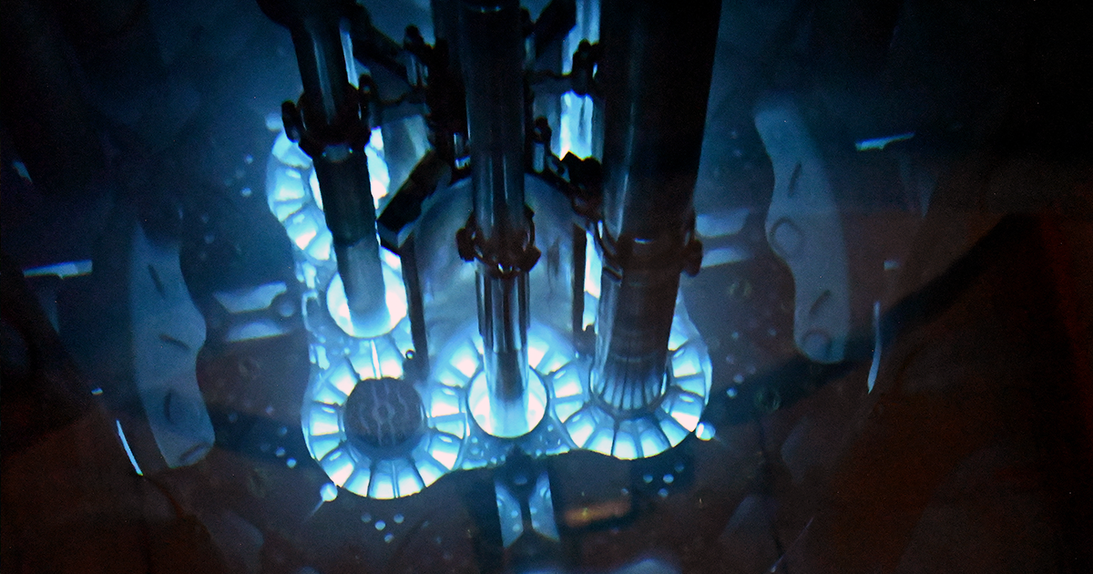
CHERENKOV SEVANJE

Slide 4
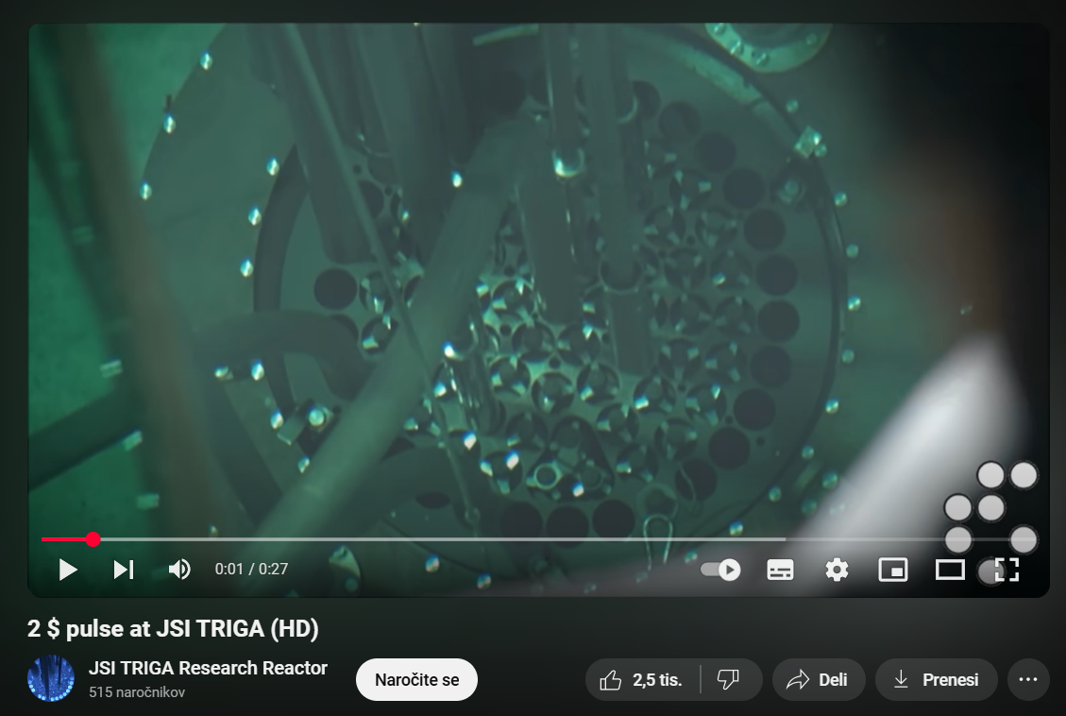
PULZ REAKTORJA
https://www.youtube.com/watch?v=mEaCwKGmX88

Slide 5
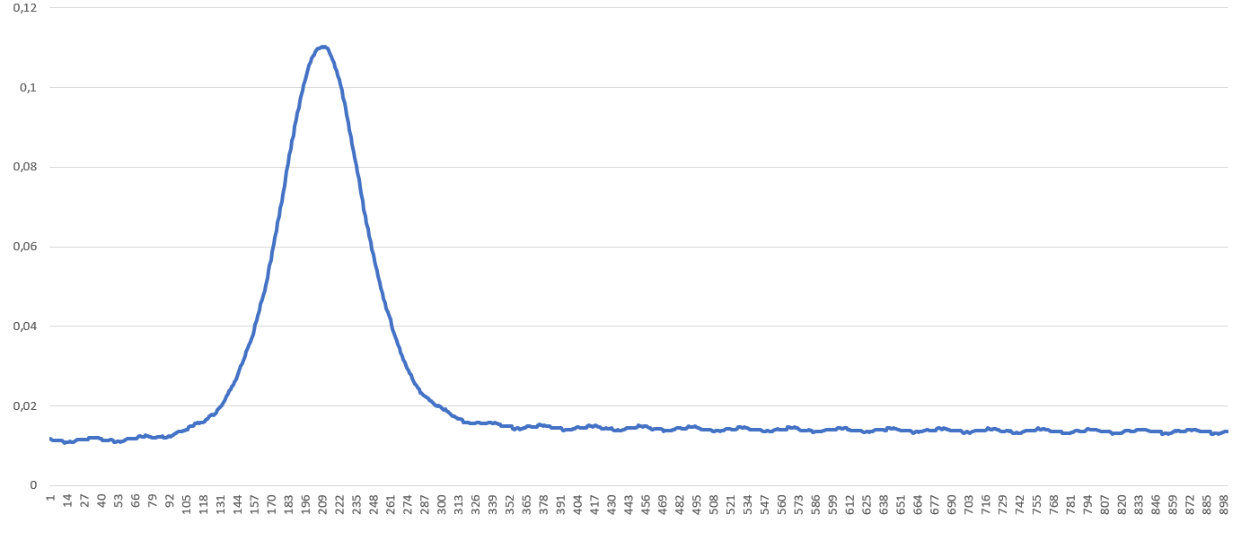
CHERENKOV PULSE

Slide 6
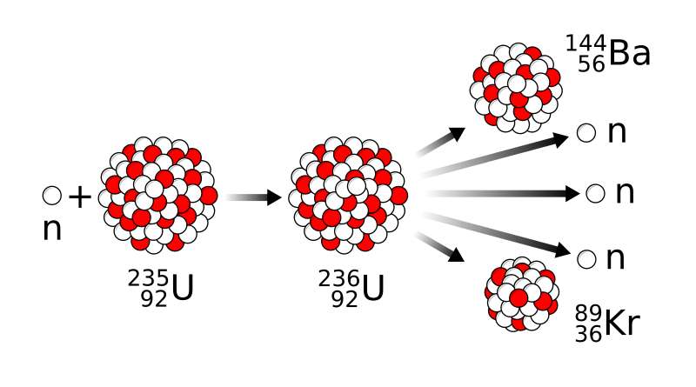
$
2$ = 148 MW
2.2$ = 230 MW
0.5 $ = reaktor se vgaša
1 $ = reaktor je stabilen
2 $ = nestabilno naraščanje

Slide 7
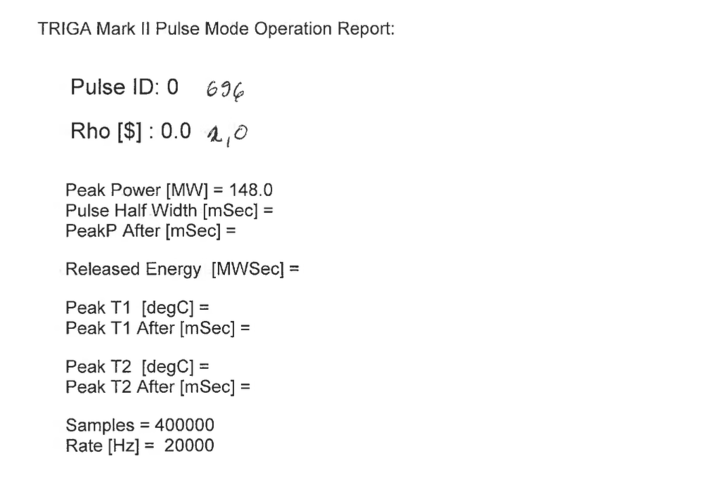
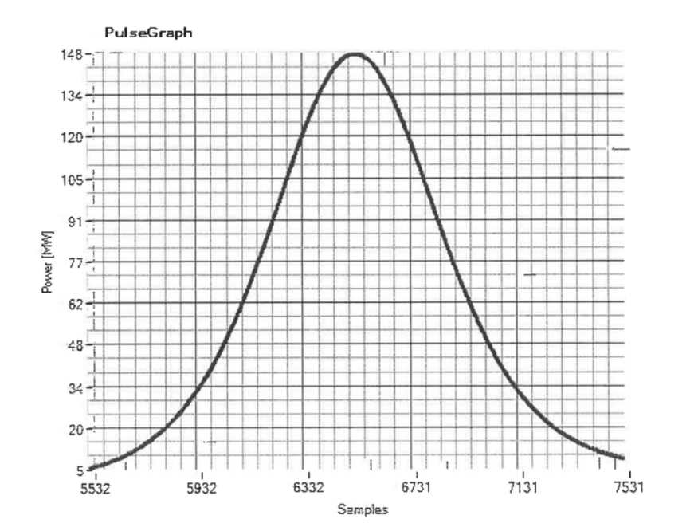
JSI Pulse Recorder

Slide 8
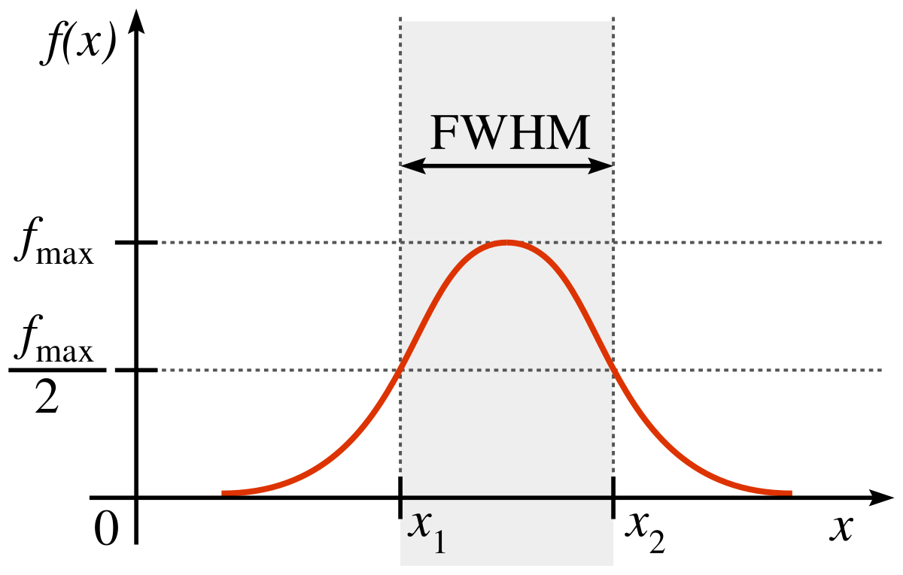
NALOGA 1
Iz teh podatkov boste mogli:
Kalibriati 3 pulze z uporabo parametra Peak Power(MW),
Iz kalibriranega signala poizvesti, Full Width of Half Maximum (FWHM) [mSec],
Iz kalibriranega signala poizvedi Released energy [MWSec],
Nariši graf promptne reaktivnost skozi čas ($) (enak process kot a) , le da se uporabi $).

Slide 9
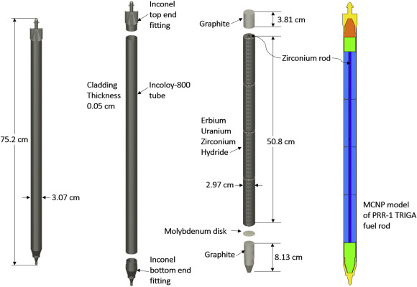
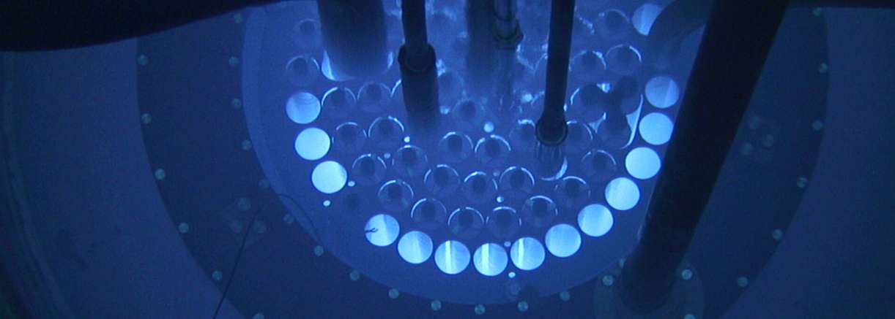
NALOGA 2
Glede na naravo reaktorja upoštevajte naslednje omejitve:
Gorivnih palic ni mogoče modificirati (vrtati, brusiti itd.),
Ko je palica vstavljena v reaktorsko posodo, je toleranca med posodo in palico ≈ 2 mm,
Vsaka naprava, ki se približa reaktorski palici, mora biti odporna na sevanje reaktorja.
Gorivna palica

Slide 10
OCENJEVANJE
Za uspešno opravljeno nalogo ni potrebo opraviti obeh nalog.
Naloga 1 (60%):
Kalibriranje signala (30%)
FWHM (25%)
Released energy [MWSec] (25%)
$ graf (20%)
Naloga 2 (40%):
Inovativnost ideje (30%)
Ekonomsak upravičenost (10%)
Tehnična izvedljivost (30%)
Celovitost analize (30%)

Slide 11
POMAGAJTE SI Z UMETNO INTELIGENCO

